Slide 1

MyMate: 협업을 위한 메신저
201807042 팀 장 이무현
202007052 조 원 김예지
201807070 조 원 김호경
202007064 조 원 장 진
202007043 조 원 최민호
201807048 조 원 편성윤

Slide 2

프로젝트 개요
Introduction

Slide 3





What is MyMate?
⋯
MyMate는 협업 효율 증진을 위한 기능이 탑재된 메신저 프로그램입니다.
프로젝트 일정을 간단히 조율하고 공유하며 캘린더나 차트를 통해 공유된 내용을 한 눈에 확인할 수 있습니다.

Slide 4
개발 및 설계 환경
Environment

Slide 5
개발 환경
개발 언어 – C#
개발 플랫폼 – .NET MAUI(Multi-platform App UI)
DB – MySQL 8.0
Github (https://github.com/poro912/MyMate)

Slide 6
설계 환경
Google Drive의 문서 공유
Google Slides를 통한 PowerPoint 문서 동시 작업
Diagrams.net을 통한 설계 동시 작업

Slide 7
프로젝트 경과
Progress

Slide 8
방학 기간의 경과
.NET MAUI의 개발 가능성 검증 및 사전조사
업무 분담 재구성
Github 레포지터리 재구성
설계 재구성

Slide 9

.NET MAUI
Xamarin 기반의 멀티플랫폼 프레임워크
Android, iOS, macOS, Windows API에서 동작
각 네이티브 플랫폼에 대한 UI를 XAML로 작성
동일한 비즈니스 로직을 공유

Slide 10
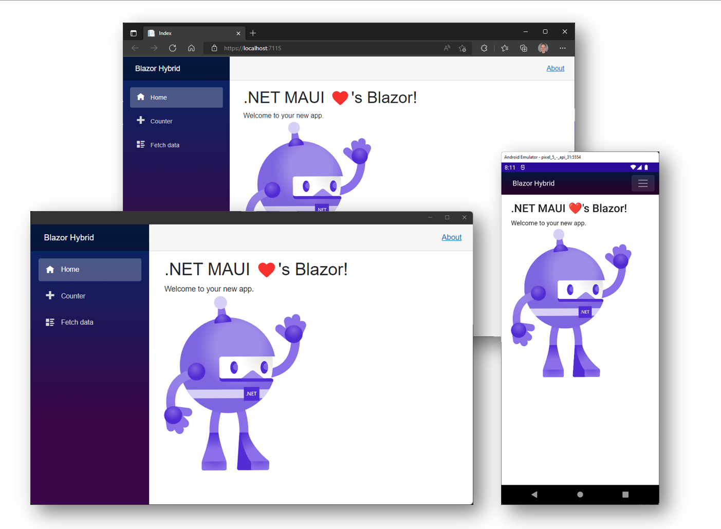
.NET MAUI

Slide 11
업무 분담 재구성
매 주 회의를 진행하면서 사전 조사 및 의견 공유 도중
업무 효율이 떨어진다는 문제점 지적
각 분야에 대한 조원 전체의 이해도가 다르기 때문에
집중적으로 개발할 수 있도록 업무 분담을 재구성함

Slide 12
QA 담당자 최민호
DB 담당자 김호경
디자인 담당자 김예지
서버 모듈 담당자 편성윤
통신 담당자 이무현
클라이언트 모듈 담당자 장진
QA(Quality Assurance): 품질 보증, 산출물에 대한 테스트 케이스를 작성하고 피드백하는 역할

Slide 13
Github 레포지터리 재구성
업무 분담이 재구성됨에 따라
QA를 진행하는 Main 레포지터리
클라이언트 프로그램
서버 프로그램
네트워크 모듈별 레포지터리로 구성

Slide 14
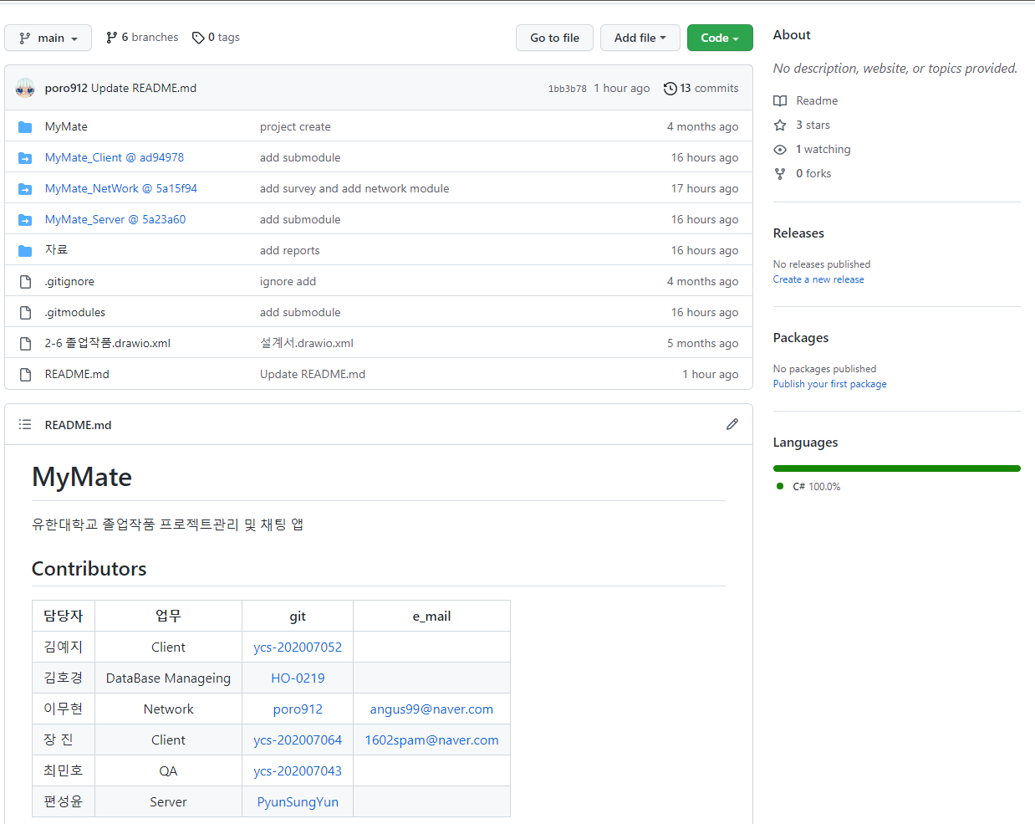
하위 레포지터리로 관리

Slide 15
개발 일정 재구성
사전 조사 작업으로 인해 개발 속도가 더뎌짐에 따라 개발 일정과 부가 기능 명세를 검토하고 재구성함

Slide 16
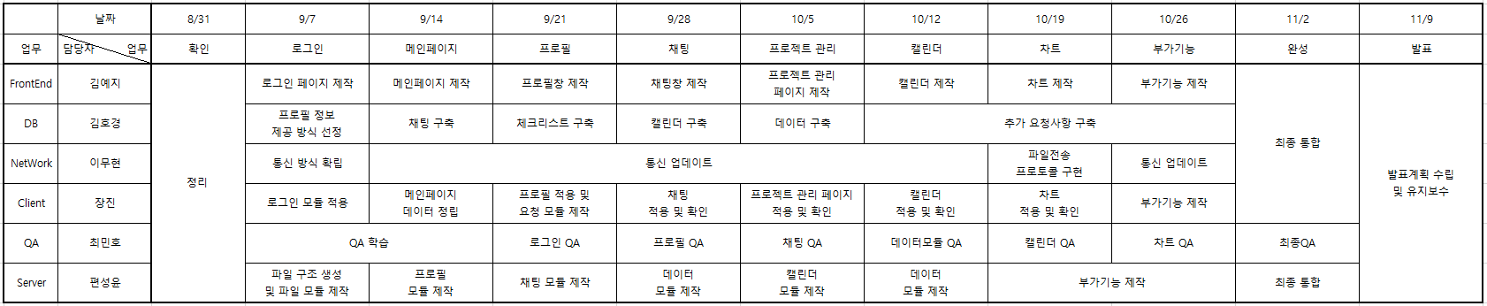

Slide 17
프로젝트 설계
Contents

Slide 18
주요 설계 사항
프로젝트의 특징: 파일 전송과 채팅 등 전형적인 메신저의 기능들을 비롯 a. 캘린더 탭을 두어 To-Do List를 통한 개인의 일정 관리 기능 제공 b. 프로젝트 관리 탭을 두어 프로젝트 일정 조율, 확인, 공유 및 진행 사항에 대한 피드백을 위한 차트 기능 제공

Slide 19
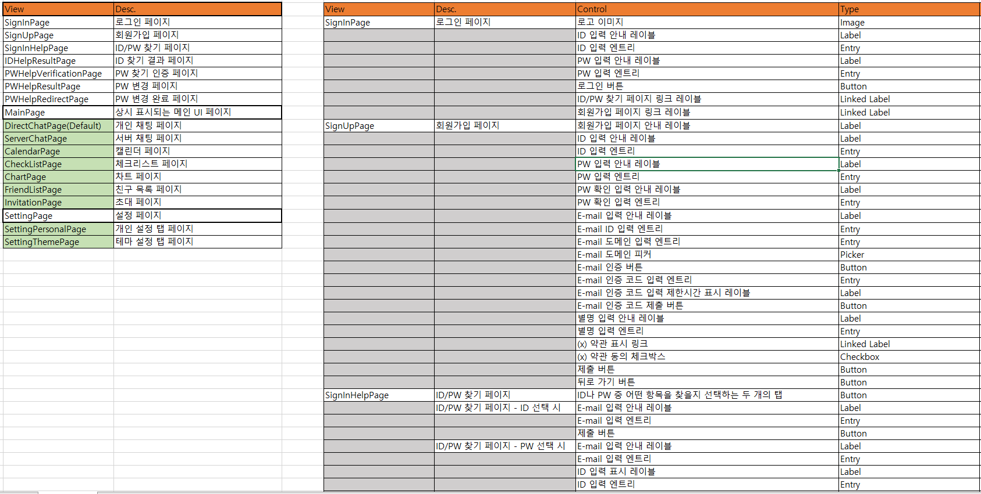
페이지 구성

Slide 20
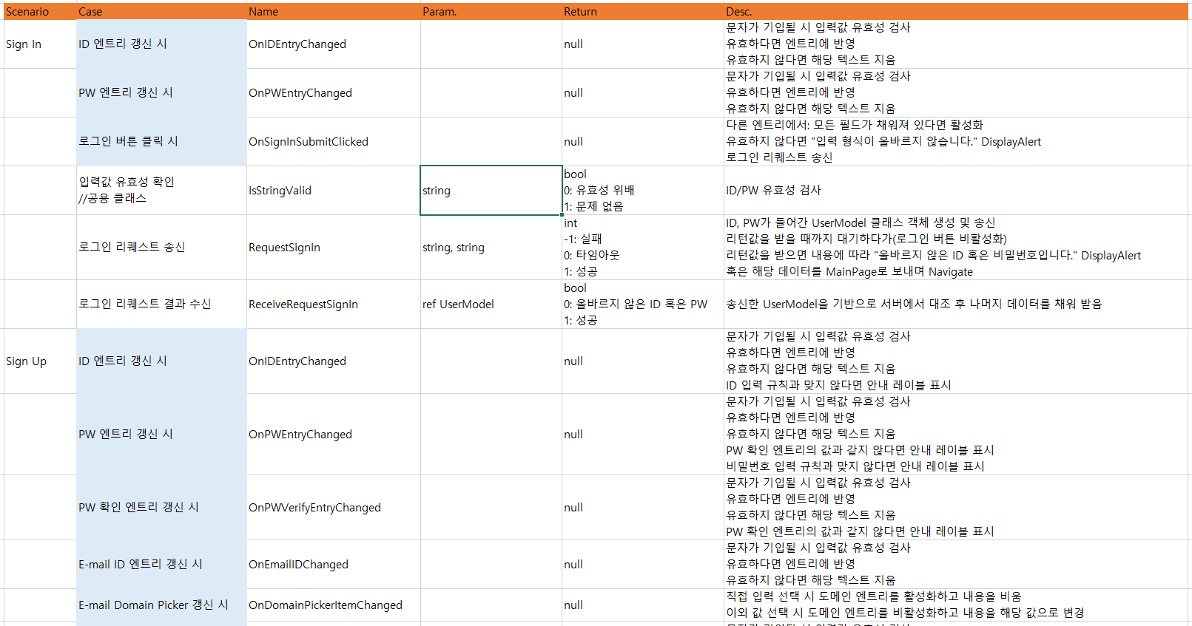
메서드 구성

Slide 21
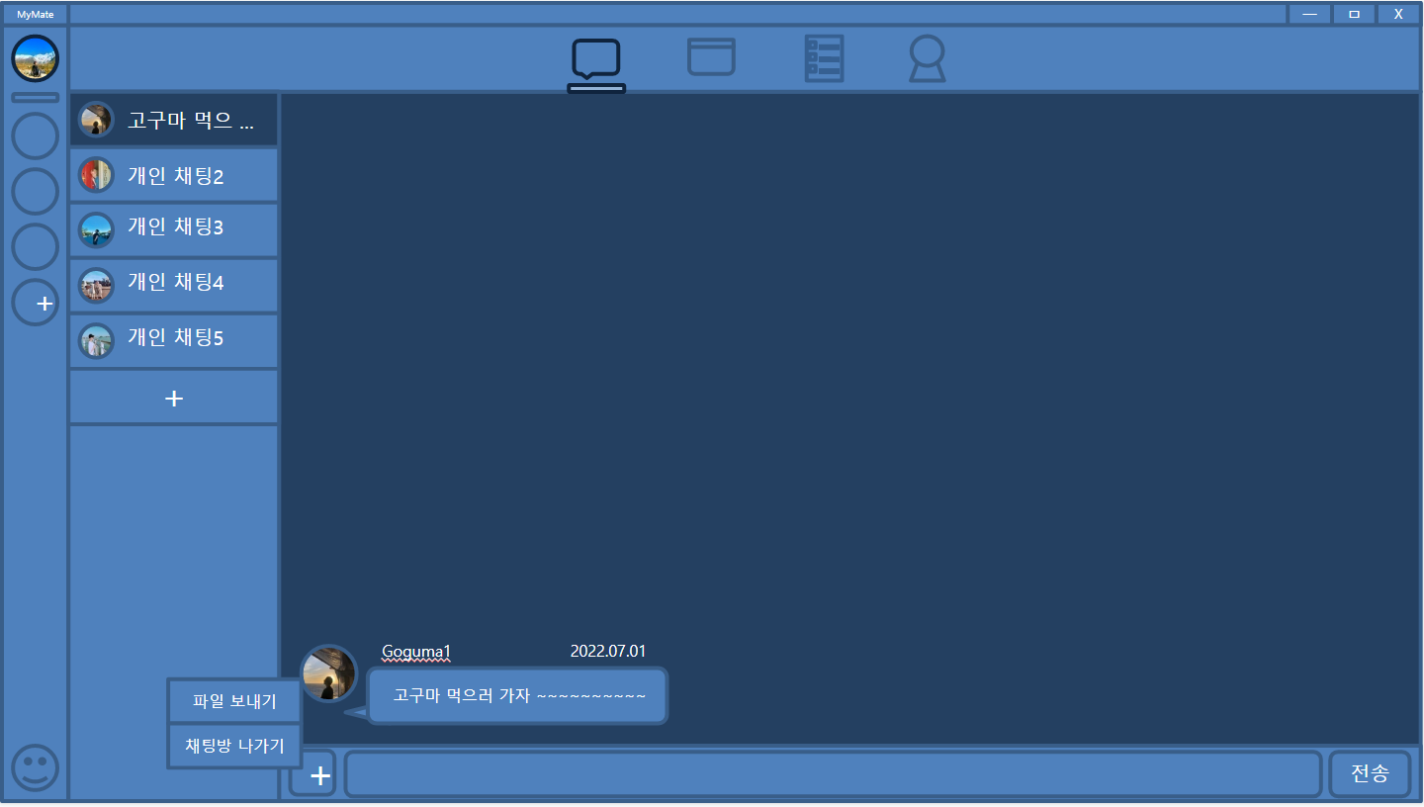
주요 기능 화면 구성

Slide 22
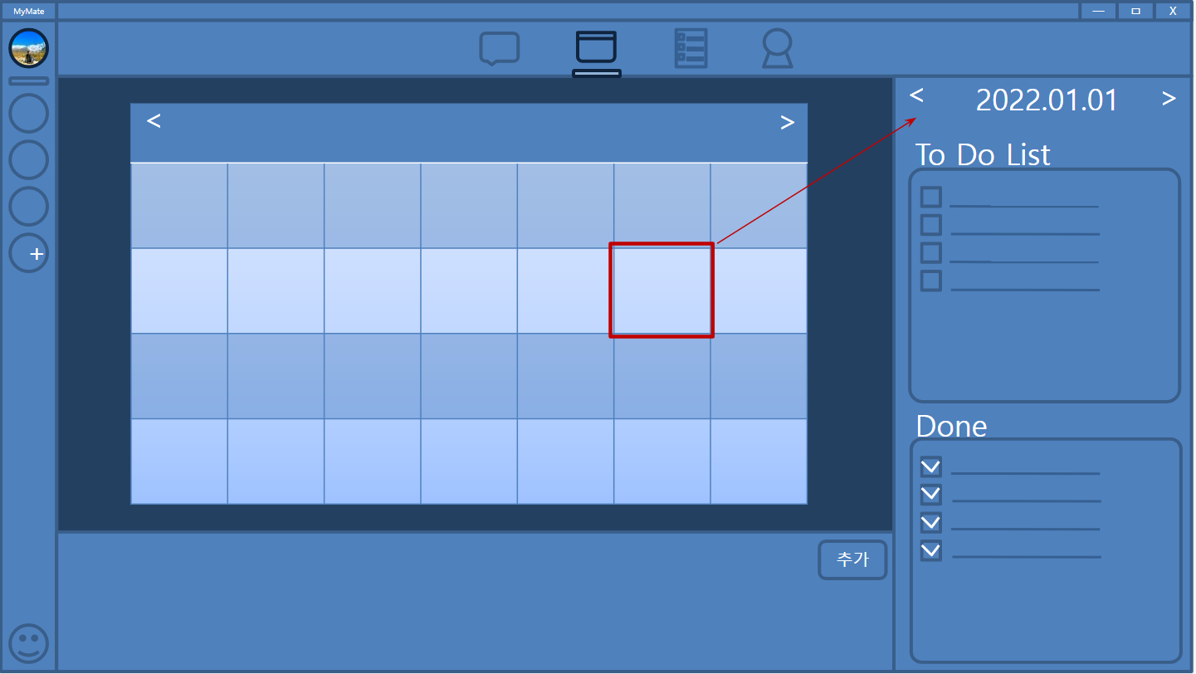
주요 기능 화면 구성

Slide 23
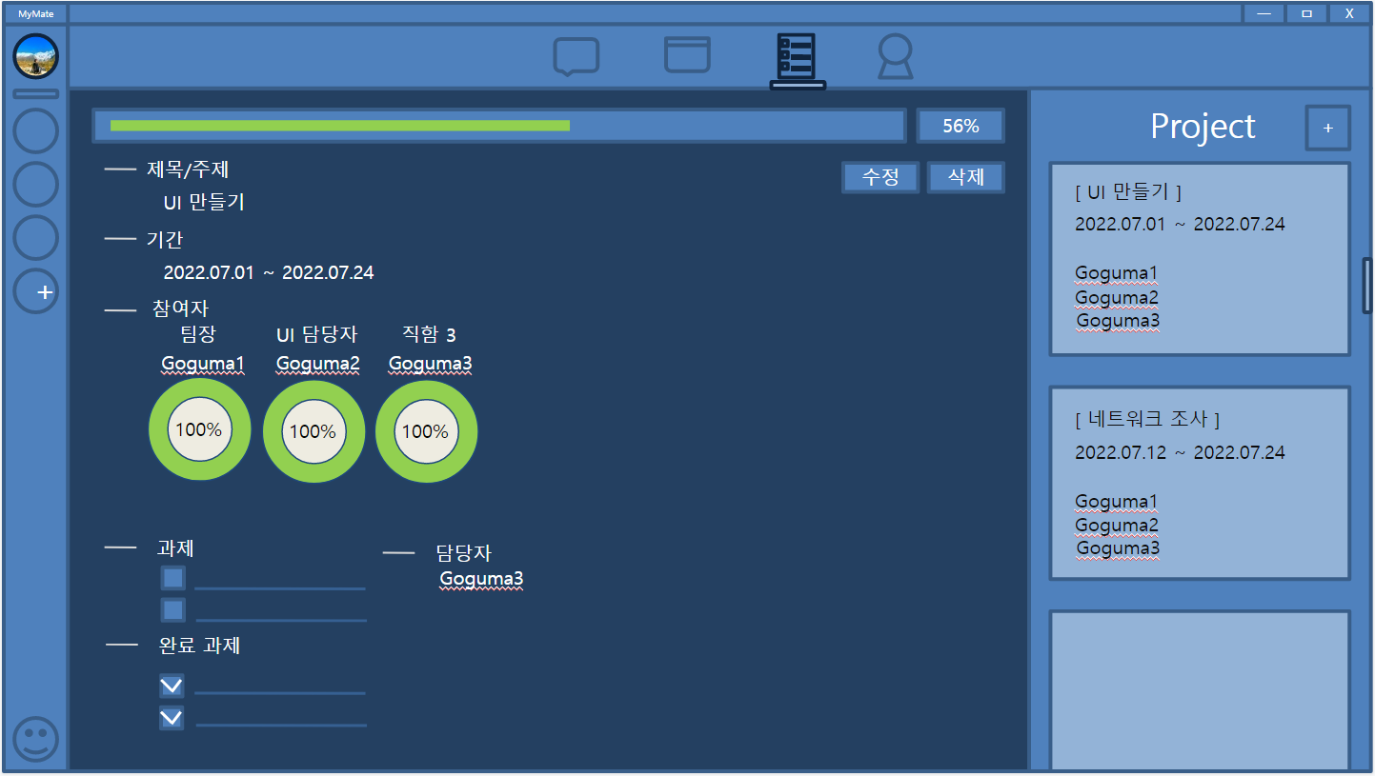
주요 기능 화면 구성

Slide 24
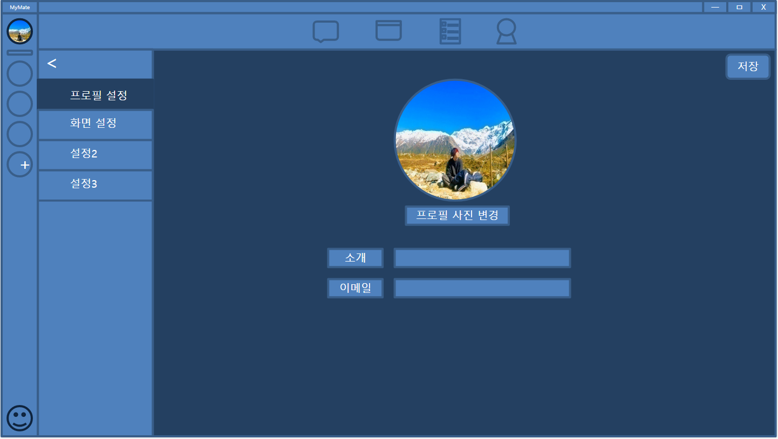
주요 기능 화면 구성

Slide 25

감사합니다
Thank you for Listening

